Slide 1



TIẾNG VIỆT 1

Slide 2
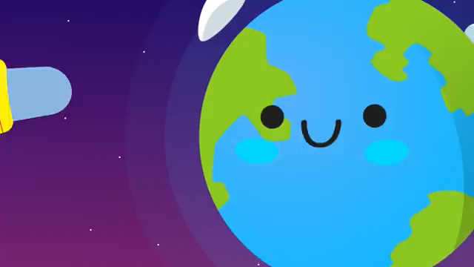
Khởi động
1

Slide 3

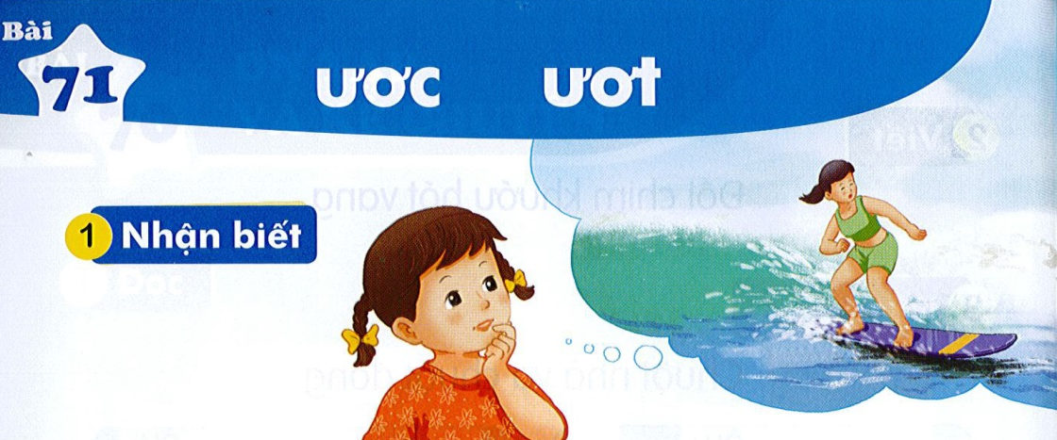
Bài
ươc ươt
71
Nhận biết
2
Hà ươc đươc lươt sóng.
́
.
́

Slide 4
Đọc
3
ươc
ươt
đ
ươc
đươc
.

Slide 5
So sánh
ươc
ươ
c
ươt
ươ
t

Slide 6
ươc
ươc
ươc
ươc
bước
lược
ngược
nước
ươt
ươt
ươt
ươt
lướt
lượt
mướt
mượt
Notes:
Cuốc: danh từ và động từ

Slide 7

Thư giãn nào!

Slide 8

bước
lược
ngược
nước
lướt
lượt
mướt
mượt
Notes:
Ôn lại

Slide 9
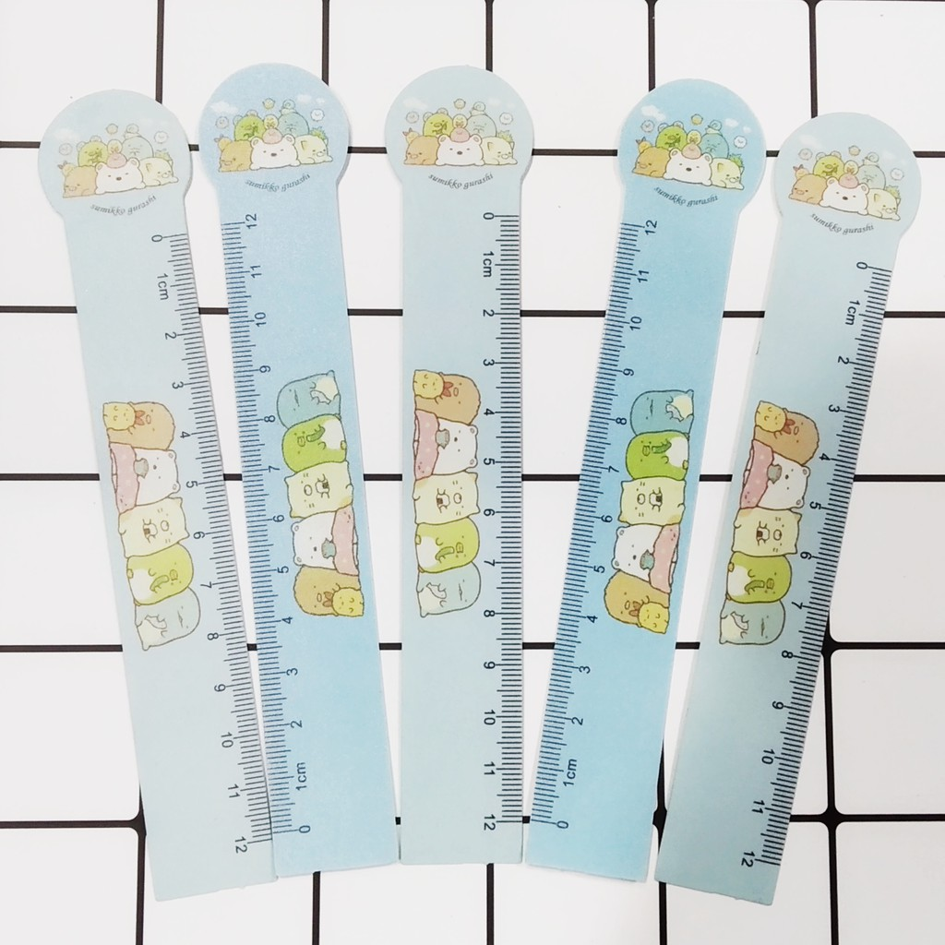
thước kẻ
ươc
Notes:
Hay còn gọi là CHIM ĐA ĐA

Slide 10

ươc
dược sĩ

Slide 11

lướt ván
ươt

Slide 12


thước kẻ
dược sĩ
lướt ván

Slide 13
bước
lược
ngược
nước
lướt
lượt
mướt
mượt
thước kẻ
dược sĩ
lướt ván
Notes:
Ôn lại

Slide 14
Hướng dẫn viết bảng
4
Ŕέ
Ŕέ

Slide 15
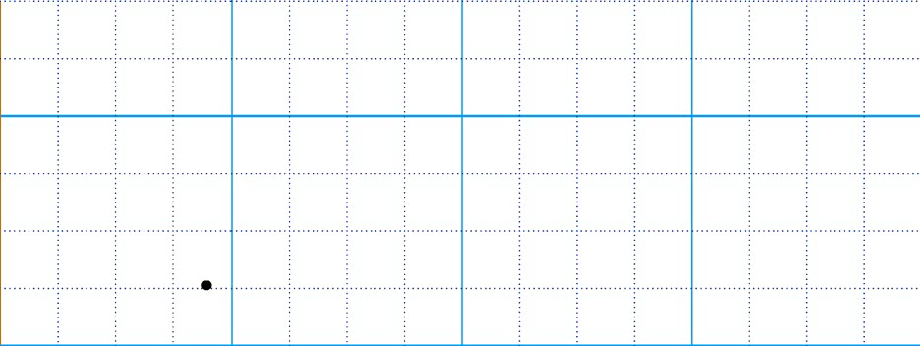


Slide 16
ŔΣ
ŔΣ

Slide 17
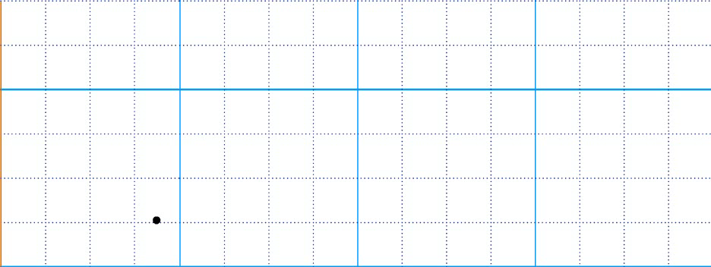

Slide 18

κưϐ
κưϐ
lưė
lưė

Slide 19
Viết vở
5
Ŕέ
Ŕέ
ŔΣ
ŔΣ

Slide 20
κưϐ Γ˞
κưϐ Γ˞
lưė ván
lưė ván

Slide 21
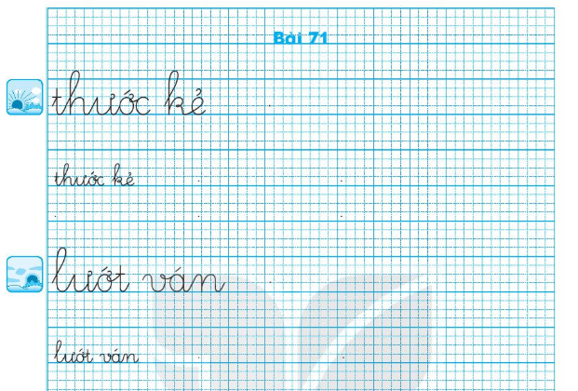

Slide 22
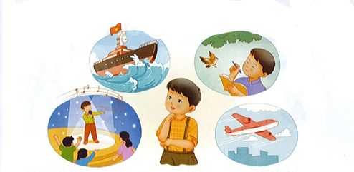
Đọc
6
1
2
3
Lúc học hát, Nam ước làm ca sĩ. Lúc nghe mẹ đọc thơ, Nam lại ước trở thành nhà thơ. Khi ra biển, Nam ước là người lái tàu vượt qua những con sóng lớn. Nhìn lên bầu trời, Nam lại ước làm phi công. Nam tự hỏi: “Bao giờ mình mới lớn nhỉ?”.
4
5

Slide 23
ước
vượt
Notes:
Luyện luôn từ khó đọc nhé!

Slide 24
Lúc học hát, Nam ước làm ca sĩ. Lúc nghe mẹ đọc thơ, Nam lại ước trở thành nhà thơ. Khi ra biển, Nam ước là người lái tàu vượt qua những con sóng lớn. Nhìn lên bầu trời, Nam lại ước làm phi công. Nam tự hỏi: “Bao giờ mình mới lớn nhỉ?”.
Nam ước mơ làm nghề gì?
Em ước mơ làm nghề gì?
Notes:
GV có thể hỏi mở rộng thêm ở câu hỏi cuối

Slide 25
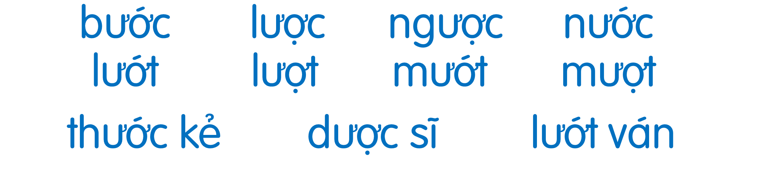
Lúc học hát, Nam ước làm ca sĩ. Lúc nghe mẹ đọc thơ, Nam lại ước trở thành nhà thơ. Khi ra biển, Nam ước là người lái tàu vượt qua những con sóng lớn. Nhìn lên bầu trời, Nam lại ước làm phi công. Nam tự hỏi: “Bao giờ mình mới lớn nhỉ?”.

Slide 26
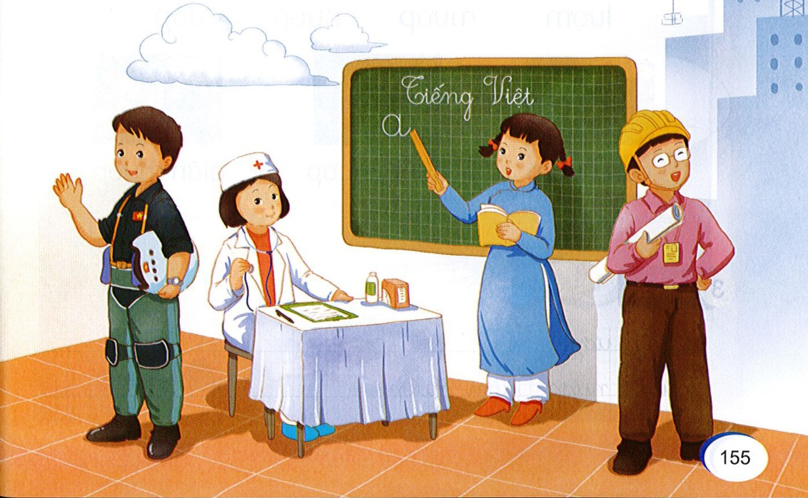
Nói
7
Ước mơ của em

Slide 27



Slide 28
Lúc học hát, Nam ước làm ca sĩ. Lúc nghe mẹ đọc thơ, Nam lại ước trở thành nhà thơ. Khi ra biển, Nam ước là người lái tàu vượt qua những con sóng lớn. Nhìn lên bầu trời, Nam lại ước làm phi công. Nam tự hỏi: “Bao giờ mình mới lớn nhỉ?”.

Slide 29

Dặn dò

